Slide 1
Module:
Semestre 1
Français Langue Étrangère
Enseignante:
Mme ZAOUI.M
Faculté des sciences humaines et sociales
Département d’histoire
Objectifs du module :
A l’issu de ce cours, l’apprenant sera capable de:
-Connaître les principes de base de la langue française
-Traduire des mots et des textes en respectant leurs contextes.
-Effectuer une recherche documentaire en langue étrangère

Slide 2
Programme
Initiation à la langue française
Initiation à la traduction
La recherche documentaire en langue étrangère

Slide 3
Cour 1:Initiation à la langue française

Slide 4
Se présenter en français, c’est bien par là qu’il faut commencer.
Les salutations « Bonjour, Bonsoir »
Votre nom et votre prénom « je suis…, je m’appelle… »
Lieu de résidence « je suis Algérien, de Tlemcen »
Profession « je suis…., je travaille …. »
Vos études « je suis diplômé de…, j’ai un master… , je suis actuellement étudiant à…. »
L’expérience « j’ai dix ans d’expériences,… »
Vos occupation « j’aime faire du sport, j’aime lire.. »
Un point d’originalité « qui relève du l’humour »
Voici un exemple :
Bonjour, je m’appelle Lina, j’ai 30 ans et j’ai un doctorat en science du langage. Je suis actuellement responsable de la communication, j’adore tout ce qui tourne autour de l’enseignement et particulièrement de l’enseignement des langues et son évolution avec les nouvelles technologies notamment l’intelligence artificielle.
Maintenant, je vous propose d’écrire vous-même votre propre présentation

Slide 5
L’énonciation
نطاق التعبير أو الأداء أو الخطاب
Comprendre le système de la langue veut dire comprendre son fonctionnement.
L’énonciation est le premier acte qu’il faut comprendre.
On entend par énonciation le processus par lequel on construit un discours, cet acte nécessite un énonciateur, un énonciataire et un paramètre spatial et temporel
énonciateur
énonciataire
Acte d’énonciation
Le processus de l’énonciation
espace
temps

Slide 6
Le nom
Le nom est un mot ou groupe de mots désignant un être ou une chose (un objet, un concept, une action, une émotion, une notion…). Le nom est le noyau du groupe nominal. Les noms se distinguent en deux catégories : les noms communs et les noms propres.
Exemple
Noms communs: réflexion, enseignant, arbre, type, idée, guitare, adulte, pluie, porte, bibliothèque…
Noms propres: Amine, Gustave, Paris, Fatima, Alger….
Le sujet
Le sujet peut être:
Un nom commun; Les enfants aiment jouer
Un nom propre; Fatima est respectueuse
Un pronom sujet; Tu es trop nerveux
Un pronom relatif; l’homme qui est en face nous observe

Slide 7
Le verbe
Les verbes s’accordent avec leur sujet d’énonciation
Pour trouver le sujet vous pouvez poser les questions suivantes :
Qui est-ce qui?
Qu’est-ce qui?
Exemple : l’enfant nage. Qui est-ce qui nage? L’enfant.
Tu lis le journal. Qui est-ce qui lit? Tu (toi)
Astuce 1: attention aux doubles sujets. Ex : Moi et mon père partirons Nous
sujet sujet
Astuce 2: Après le pronom sujet "Je", vous mettez toujours «e» ou «s». Ex: je révise, je lis, je vois.
Cas particuliers : je peux, je vaux, je veux.
Astuce 3: Après le pronom sujet "tu", vous mettez toujours «s».
Ex: Tu vois, tu lis, tu résumes.
Cas particuliers : tu peux, tu vaux, tu veux.
Astuce 4 : Après "il", jamais de «s».
Ex: Il perd, il finit, il mange.

Slide 8
L’adjectif
L’adjectif s’accorde toujours avec le nom qu’il qualifie ou qu’il détermine.
Exemple : Une grande femme.
Qui est grand? C’est la femme (féminin).
Particularité 1 : En général seul l’adjectif composé s’accorde.
Ex : Des enfants bien-aimés. Des relations franco-algériennes.
Particularité 2 : S’il y a un adjectif de couleur alors l’accord se fait normalement (Ex: Une chemise bleue).
S’il y a deux adjectifs dont un de couleur alors il n’y a pas d’accord (Ex: Des chemises bleu foncé).
Si on qualifie avec un nom alors il n’y a pas d’accord (Ex: Des chemises moutarde, Des cravates olive).
Particularité 3: L’usage de « demi » est particulier.
Ex: Une demi-heure mais une heure et demie.

Slide 9
Cour 2: La traduction
La traduction c’est prendre un mot ou un texte d’une langue source et le retranscrire dans une langue cible en respectant le sens.

Slide 10
Observez attentivement cette image
Qu’est ce qui vous vient à l’esprit à première vue?

Slide 11
champ de réflexion???????

Slide 12
Qu’est-ce que traduire ?
Traduire, est un exercice intellectuel qui requiert une bonne maîtrise des deux langues avec lesquelles on travaille, puisque l’on sera amené en traduisant à rechercher des antonymes ou des synonymes, à jouer avec les catégories grammaticales ou les points de vue. Une bonne connaissance de la culture du pays considéré sera évidemment un avantage.
Langue
A
Langue
B
Synonymes Antonymes
vocabulaire
Le processus de traduction
عملية الترجمة
NB. toujours conserver le sens de l’énoncé

Slide 13
Que faire avant de traduire ?
Il est impératif de lire le texte plusieurs fois avant de commencer à traduire
D’effectuer un premier repérage des unités de sens et des temps utilisés.
De déterminer la nature du texte (article de presse, article scientifique, texte littéraire),
Une mauvaise analyse de ces éléments-clés pourra conduire à de mauvais choix de pronoms, de registres de langue, de temps ou encore à des anachronismes et des contresens.

Slide 14
Quelles sont les contextes à tenir en compte lors de la traduction
Linguistique;
Comprendre dans la langue source, le sens qu’on veut traduire.
Ex. Permettre n’est pas autoriser
Le contexte ou le lieu;
La situation, le lieu ou l’évènement décide du sens.
Ex. Excuser moi, madame (pour interpellation)
Je suis désolé, du retards (demander une excuse)

Slide 15
Cour 3: La recherche documentaire en langue étrangère
La recherche documentaire est essentiellement une recherche de références de documents qui correspondent à plusieurs questionnements autours d’un sujet.

Slide 16
La première étape consiste à une reconnaissance des informations à travers différents outils d’où la carte heuristique et la consultation des ouvrages et des dictionnaire,
La deuxième étape consiste à délimiter le sujet en usant le questionnement Quintilien (qui, quoi, ou, quand, comment, pourquoi),
La troisième étape consiste à identifier les sources documentaires(support de diffusion, nature de l’information),
La quatrième étape consiste à rechercher et sélectionner les informations (mots clés et termes équivalents)
La cinquième étape consiste à évaluer la source de l’information (pertinence et fiabilité).
La sixième étape consiste à collecter et traiter les informations (organisation et structuration des données selon un plan de travail).

Slide 17
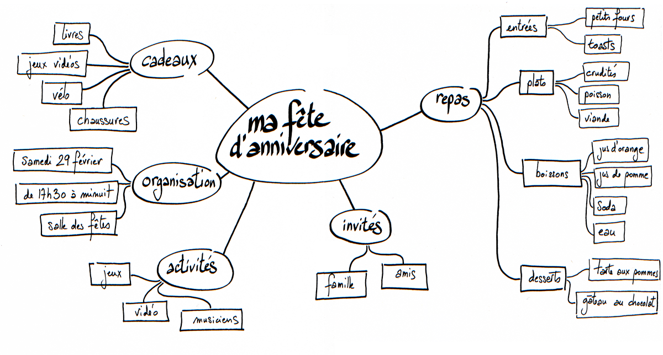
La carte heuristique ou conceptuelle
Une carte mentale, aussi appelée carte heuristique, carte d'idées, carte cognitive ou mind map (en anglais) est une reproduction libre des idées émanant d'un sujet central. Voici un exemple simple de carte conceptuelle.

Slide 18
Exemple spécialisé

Slide 19
Le questionnement Quintilien
Il s’agit de poser des questions de façon systématique afin de délimiter le sujet de la recherche

Slide 20
Les sources documentaires
Les sources documentaires
Support de diffusion
Nature de l’information
Support physique (ouvrage, dictionnaire, encyclopédie)
Textuelle (écrite)
Visuelle
(graphique, tableau)
Support électronique (site web, vidéo article numérique)
Audio
( récit ou témoignage)
Numérique

Slide 21
Utiliser des opérateurs logiques en recherche web
ET/ OU/ SAUF

Slide 22
Exercice.
Appliquez les principes de la recherche documentaire sur ce récit d’histoire
https://www.youtube.com/watch?v=lFQZ8Ic9-pY

Slide 23
Préparez vos questions

